Slide 1
计算机语言的发展

Slide 2
为什么要有计算机语言？
CPU只能理解二进制，也就是010101010100001010这样的语句
于是人们发明了第一个计算机语言
汇编语言

Slide 3
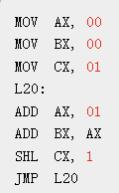
汇编语言为什么不是如今的主流计算机语言？
可读性差，过于依赖硬件，编程效率低

Slide 4
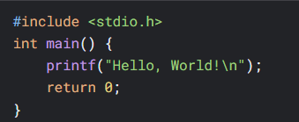
C语言的前身 -> B语言
B语言是不区分变量种类的，导致灵活性高，但是容易出错
C语言的诞生！
高效，可移植，不同平台上

Slide 5
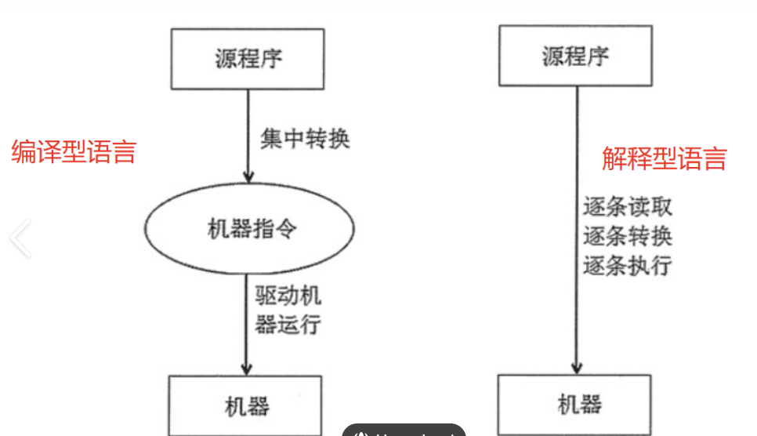
C语言是目前最经久不衰的语言之一（包含c++）
他之所以经久不衰，是因为他在效率与可读性中，找到了精确地平衡，而且从编译原理上来说，他是一门 编译型 语言！
C++/C 为主
效率高，但跨平台效率低
Python , java为主
跨平台，但效率低

Slide 6
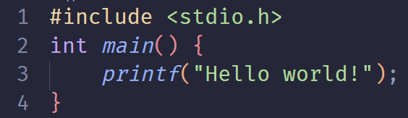
接下来让我们试一试最基础的c程序吧！

